Slide 1
Az éghajlatváltozás modellezési lehetőségei, valamint az ökológiai válság kritikus infrastruktúrákra gyakorolt hatásai
Zombori Júlia
Témavezető: Dr. Lukács Judit

Slide 2
Bevezetés
Az éghajlatváltozás (illetve annak paraméterei: hőmérséklet, CO₂, tengerszint-változás, tengeráramlások átalakulása) a gazdaság, a környezetünk és az egészségünk mellett igen nagy hatással van az életünkre. Nem mentesülnek ez alól a kritikus infrastruktúrák sem, a víz- és energiagazdaságot, illetve élelmiszeripart elsődlegesen érintik az ökológiai válság következményei, illetve részterületek is érintettek lehetnek (pl. aszályos év gazdasági és egyéb következményei)
Számos kutató vizsgálta vagy hozott létre a kiválasztott földrajzi területre vonatkozó csapadék előrejelző modelleket [1-3]. Többen részletesen kutatták és mutattak be csapadék és az árvíz előrejelző modelleket [4, 5]. Sok esetben a fuzzy következtetést is használják ezeken a tudományterületeken [6].
[1] Islam, F., & Imteaz, M. A. (2019). Development of prediction model for forecasting rainfall in Western Australia using lagged climate indices. International Journal of Water, 13(3), 248-268. https://doi.org/10.1504/IJW.2019.101338
[2] Nguyen, T. V., Mai, K. V., Nguyen, P. N., Juang, H. M. H., & Nguyen, D. V. (2019). Evaluation of summer monsoon climate predictions over the Indochina Peninsula using regional spectral model. Weather and Climate Extremes, 23, 100195. https://doi.org/10.1016/j.wace.2019.100195
[3] Pour, S. H., Abd Wahab, A. K., & Shahid, S. (2020). Physicalempirical models for prediction of seasonal rainfall extremes of Peninsular Malaysia. Atmospheric Research, 233, 104720. https://doi.org/10.1016/j.atmosres.2019.104720
[4] Pham, B. T., Le, L. M., Le, T. T., Bui, K. T. T., Le, V. M., Ly, H. B., & Prakash, I. (2020). Development of advanced artificial intelligence models for daily rainfall prediction. Atmospheric Research, 237, 104845. https://doi.org/10.1016/j.atmosres.2020.104845
[5] Mosavi, A., Ozturk, P., & Chau, K. W. (2018). Flood prediction using machine learning models: Literature review. Water, 10(11), 1536. https://doi.org/10.3390/w10111536
[6] Pervez, H., Ali, Y., Pamucar, D., Garai-Fodor, M., & Csiszárik-Kocsir, Á. (2022). Evaluation of critical risk factors in the implementation of modular construction. Plos one, 17(8), e0272448. https://doi.org/10.1371/journal.pone.0272448

Slide 3
Célkitűzés
Kutatásom során elsődleges cél volt a rendelkezésre álló, tématerülethez kapcsolódó átfogó szakirodalom részletes áttekintésén túl, egy kezdeti modell felállítása, összefüggések keresése.
A klímaváltozás és az általa okozott potenciális veszélyek feltárása, kockázatok feltérképezése, valamint ezen tényezők korrekt matematikai leírása (válaszfelületek módszerével, vagy lágyszámítási módszerekkel).
Az időjárási körülmények (elsősorban a csapadék mennyiségének) prediktív meghatározási lehetőségei a szakirodalomban ismertetett összefüggések, trendek felhasználásával.

Slide 4
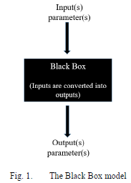
A csapadék valószínűség meghatározásának lehetősége válaszfelület módszer segítségével, esettanulmány
Számos kutató ismertetett már csapadék valószínűséget leíró modelleket [1-7]. Célom, ebben az esetben egy valós adatbázison alapuló adatok segítségével, olyan empirikus modell felállítása, mely az adott adat paraméter tartományon belül megfelelően írja le a bemenő paraméterek (átlag hőmérséklet, átlagos páratartalom) és a kimenő paraméter (csapadék mértéke) közötti kapcsolatot. Ennek egyik lehetséges módszere az ún. „fekete doboz” módszer, ahol pl.: függvény kapcsolat kereshető a bemenő független paraméter(ek) és a kimenő paraméter(ek) között.
[1] Wong, K. W., Wong, P. M., Gedeon, T. D., & Fung, C. C. (2003). Rainfall prediction model using soft computing technique. Soft Computing, 7, 434-438. https://doi.org/10.1007/s00500-002-0232-4
[2] Abhishek, K., Kumar, A., Ranjan, R., & Kumar, S. (2012, July). A rainfall prediction model using artificial neural network. In 2012 IEEE Control and System Graduate Research Colloquium (pp. 82-87). IEEE. https://doi.org/10.1109/ICSGRC.2012.6287140
[3] Agboola, A. H., Gabriel, A. J., Aliyu, E. O., & Alese, B. K. (2013). Development of a fuzzy logic based rainfall prediction model. International journal of Engineering and Technology, 3(4), 427-435.
[4] Islam, F., & Imteaz, M. A. (2019). Development of prediction model for forecasting rainfall in Western Australia using lagged climate indices. International Journal of Water, 13(3), 248-268. https://doi.org/10.1504/IJW.2019.101338
[5] Nguyen, T. V., Mai, K. V., Nguyen, P. N., Juang, H. M. H., & Nguyen, D. V. (2019). Evaluation of summer monsoon climate predictions over the Indochina Peninsula using regional spectral model. Weather and Climate Extremes, 23, 100195. https://doi.org/10.1016/j.wace.2019.100195
[6] Pour, S. H., Abd Wahab, A. K., & Shahid, S. (2020). Physicalempirical models for prediction of seasonal rainfall extremes of Peninsular Malaysia. Atmospheric Research, 233, 104720. https://doi.org/10.1016/j.atmosres.2019.104720
[7] Pham, B. T., Le, L. M., Le, T. T., Bui, K. T. T., Le, V. M., Ly, H. B., & Prakash, I. (2020). Development of advanced artificial intelligence models for daily rainfall prediction. Atmospheric Research, 237, 104845. https://doi.org/10.1016/j.atmosres.2020.104845

Slide 5
A csapadék valószínűség meghatározásának lehetősége válaszfelület módszer segítségével, esettanulmány
Az ún. „fekete doboz” modellben, ahol pl.: függvény kapcsolat kereshető a:
- X₁, X₂,…. X_{i} a független bemenő paraméter(ek),
Y₁, Y₂,… Y_{i} a kimenő paraméter(ek) között
A válaszfelület-módszer, (RSM) olyan matematikai-statisztikai technika, amely alkalmas a fent említett fekete doboz modellhez. Az RSM-et széles körben használják a tudományos vizsgálatok számos területén a bemeneti és kimeneti adatok közötti kapcsolat leírására.
Ebben az esetben két független bemeneti paraméter (X, Y) és az egyetlen kimeneti (Z) paraméter közötti kapcsolat az alábbi függvénnyel írható le (1):

Slide 6
A csapadék valószínűség meghatározásának lehetősége válaszfelület módszer segítségével, esettanulmány
Ebben az esetben az (1) kapcsolat feltárására, célszerű egy harmadrendű egyenletet a (2) alkalmazni, ahol:
- X és Y bemeneti paraméterek
esetünkben X a „napi átlaghőmérséklet” és
Y a „napi átlagos relatív páratartalom”.
- Z az előre jelzett kimeneti paraméter (esetünkben a „napi átlagos csapadékmennyiség”),
b₀, b₁, b₂, b₃, b₄, b₅, b₆, b₇, b₈, b₉, b₁₀ a rendelkezésre álló adatok segítségével becsült együtthatók
ε a modell hibája.

Slide 7
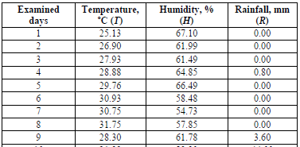
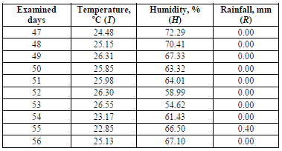
A csapadék valószínűség meghatározásának lehetősége válaszfelület módszer segítségével, esettanulmány
Kutatásomban valós, mért időjárási adatokat használtam a válaszfelület módszer (RSM) alkalmazhatóságának bizonyítására. Ezek az adatok az olaszországi Milánóban óránként regisztrált hőmérséklet-, relatív páratartalom- és csapadékértékeket tartalmazták [1].
A modellezés megkönnyítése érdekében a hőmérsékletre és a relatív páratartalomra napi átlagértékeket adtam meg, a csapadékmennyiséget pedig minden egyes napra összegeztem (napi teljes csapadékmennyiség).
[1] Az összes adat nyilvánosan elérhető az ARPA Lombardia weboldaláról. (A mérési adatokat a 2020 júliusa és szeptembere közötti 56 napra vonatkozóan vizsgálatam).

Slide 8
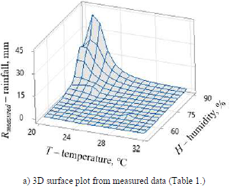
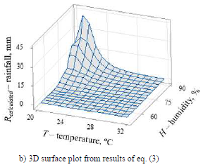
A csapadék valószínűség meghatározásának lehetősége válaszfelület módszer segítségével, esettanulmány
Az előzőekben bemutatottak eredményeképpen a (2) egyenlet alapján a következő fenomenológiai modell hozható létre (3):
A következő két ábra a mért adatokat ismerteti (a), valamint a (b) ábra a (3) egyenlet alapján generált empirikus modell grafikus ábrázolását ismerteti. Ezen ábrák alapján megállapítható, hogy a (3) egyenlet nagyon jó pontossággal leírja a vizsgált paraméter tartományt.
Ahol:
T - hőmérséklet, ºC,
H - páratartalom, % és
R - csapadékmennyiség, mm.
[1] Az összes adat nyilvánosan elérhető az ARPA Lombardia weboldaláról. (A mérési adatokat a 2020 júliusa és szeptembere közötti 56 napra vonatkozóan vizsgálatam).

Slide 9
Publikációk
Zombori, J., Lukács, J., & Horváth, R. (2023, May). Determination of Rainfall Probability Using Response Surface Method. In 2023 IEEE 17th International Symposium on Applied Computational Intelligence and Informatics (SACI) (pp. 000359-000362). IEEE. – megjelent
Zombori, J., Lukács, J., & Horváth, R. (2023). Válaszfelületek módszerének alkalmazása csapadékmennyiség előrejelzésére. Mérnöki Szimpózium a Bánkiban (ESB 2023) (elfogadva)
Zombori, J., Lukács, J., & Horváth, R. (2024). Prediction of rainfall using soft computing fuzzy techniques, IEEE 22nd International Symposium on Intelligent Systems and Informatics (beküldés alatt)
Zombori, J., Lukács, J., & Horváth, R. (2024). A klímaváltozás hatása a kritikus infrastruktúrák biztonságára, Biztonságtudományi Szemle ISSN 2676-9042, (beküldés alatt)

Slide 10
Köszönöm a megtisztelő figyelmüket!

